Slide 1
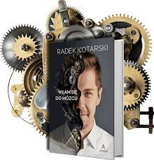
Włam się do mózgu
Czyli o technikach skutecznego uczenia się
na podstawie książki Radka Kotarskiego

Slide 2
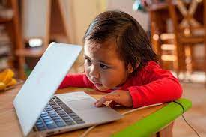
METODA CIEKAWSKIEGO DZIECKA
METODA TA POLEGA NA ZADAWANIU SOBIE PYTAŃ „DLACZEGO?”.
Pytaj, jaki jest sens informacji, która poznajesz. Pytaj o wszystko, co chciałoby wiedzieć ciekawskie dziecko… dlaczego? Jak to możliwe, że?

Slide 3
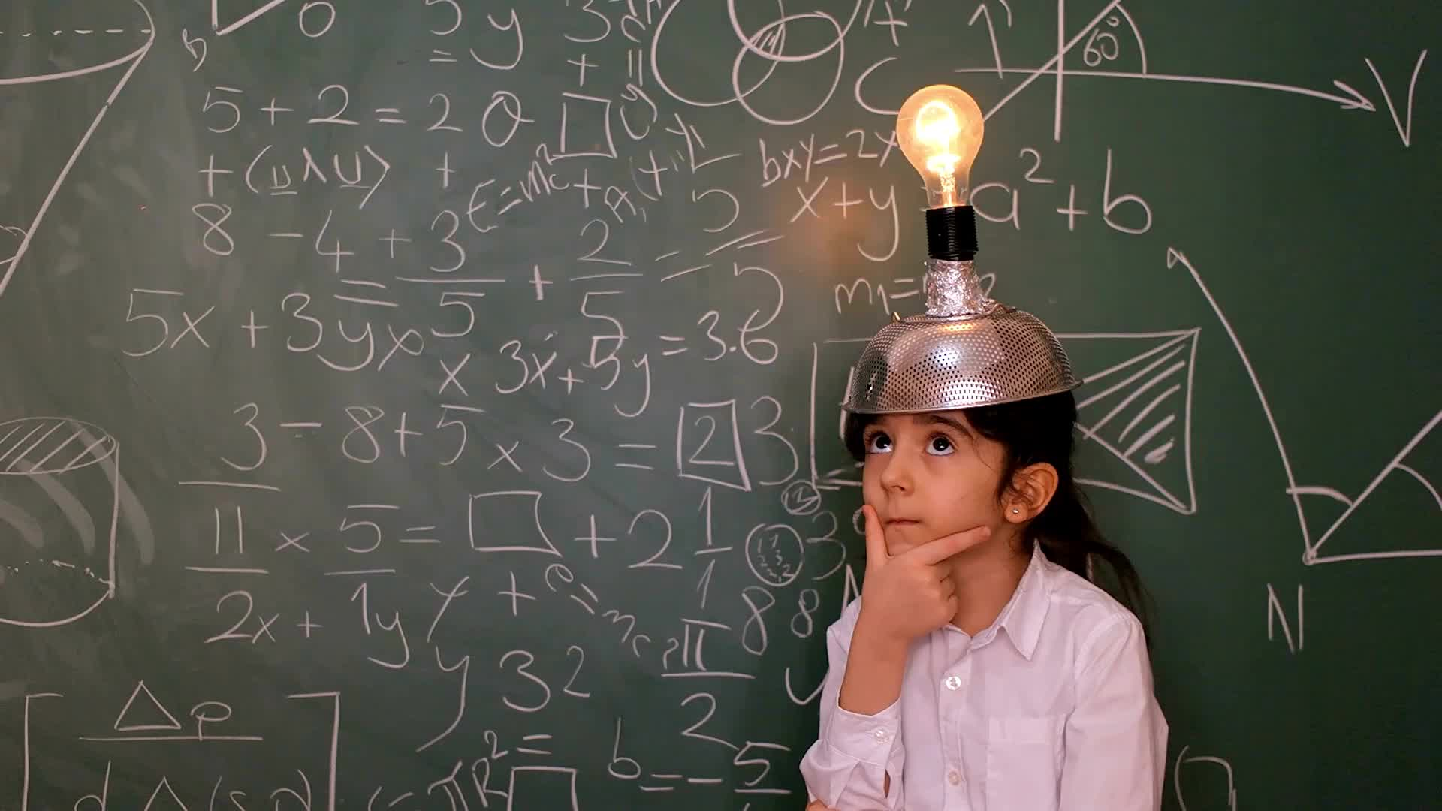
Jak zastosować to w praktyce?
Zadawajmy ciekawe pytania wtedy, kiedy uczymy się nazw stolic państw, zalet danego produktu czy usługi, materiału z historii, chemii czy biologii.

Slide 4
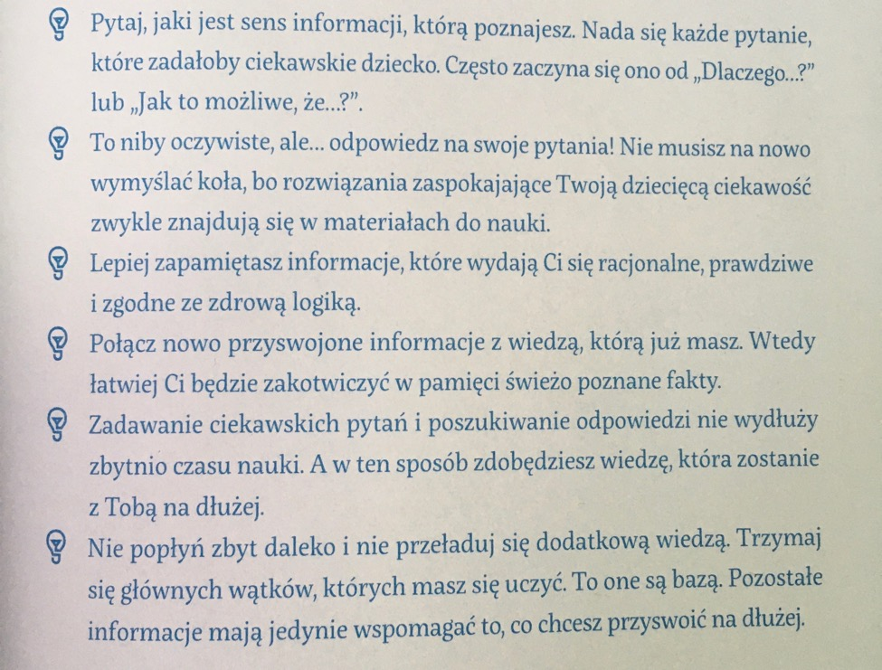
Podsumowanie

Slide 5
Metoda TERMINATORA

Slide 6
Terminator to – w dawnym znaczeniu – uczeń terminujący u mistrza do czasu, aż stanie się czeladnikiem.
Metoda polega na tym, aby uczyć się nie tylko w teorii, ale i w praktyce. Chodzi tu nie o nabycie motorycznej umiejętności, ale o zastosowanie swojej fizyczności w praktyce, by lepiej zapamiętać zdobyte przez nas informacje. Jeśli więc uczymy się języka obcego, pokazujmy ręką rzeczy, których musimy się nauczyć albo głośno nazywajmy produkty, których używamy podczas przygotowania obiadu. Podobno metoda ta potrafi uatrakcyjnić wyjątkowo nudne zagadnienia, których się uczymy.

Slide 7
Jak to działa w praktyce?
Naukowcy zrobili badania, gdzie kazali nauczyć się zdań: otwórz książkę, ogól kiwi. Ludzie, którzy oprócz usłyszenia tych zdań, również wykonali te czynności, na dłużej je zapamiętali.

Slide 8
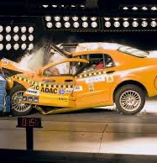
Metoda testu zderzeniowego
Polega ona na uczeniu się danego zagadnienia w określonym czasie i sprawdzeniu się tuż po sesji, bez powtarzania materiału. Sprawdzian ma być próbą, która pokaże nam, jakie zagadnienia musimy jeszcze powtórzyć. Przydatne jest więc zapisanie sobie właśnie tego, czego nie wiedzieliśmy po to, by w następnej sesji uzupełnić naszą wiedzę. Chodzi o to, by wyciągać wnioski z własnych pomyłek. Wielokrotne powtarzanie tego samego materiału w krótkich odstępach czasu da efekt krótkotrwały, tylko na czas egzaminu – po kilku dniach nabyte informacje będą nam umykać.

Slide 9
Sprawdzanie się poprzez testowanie
Testy bardzo dużo uczą, a przy tym wzmacniają ślad pamięciowy, więc warto testować w praktyce (np. egzamin) swoją wiedzę. Dobrze jest wykonywać test już po pierwszym zapoznaniu się z materiałem. Wbrew pozorom, wcale nie trzeba podczas takiego testu odpowiadać poprawnie, wystarczy, że uczeń intensywnie szuka poprawnej odpowiedzi, a potem porównuje swoje odpowiedzi z poprawnymi. Nauka na błędach daje dobre efekty!

Slide 10
Metoda tancerki
Jest to nic innego jak rozłożenie nauki w czasie.

Slide 11
Nazwa tej metody związana jest z prekursorką tańca nowoczesnego – Marthą Graham. Zrewolucjonizowała ona spojrzenie na taniec, który stał się pokazem kobiecej siły i niezależności. Jej sukcesem było rozpisanie sekwencji ruchów, potrzebnych do wykonania konkretnej tanecznej figury i rozłożenie ich w czasie.
Badania wykazały, że skomasowanie nauki w jednym czasie (przed egzaminem) daje podobne wyniki do nauki rozproszonej, jednak ten pierwszy sposób nie wytrzymuje próby czasu. Po pewnym czasie okazuje się, że uczenie się wszystkiego od razu jest nieefektywne i proces nauki będzie trzeba zaczynać od początku.

Slide 12
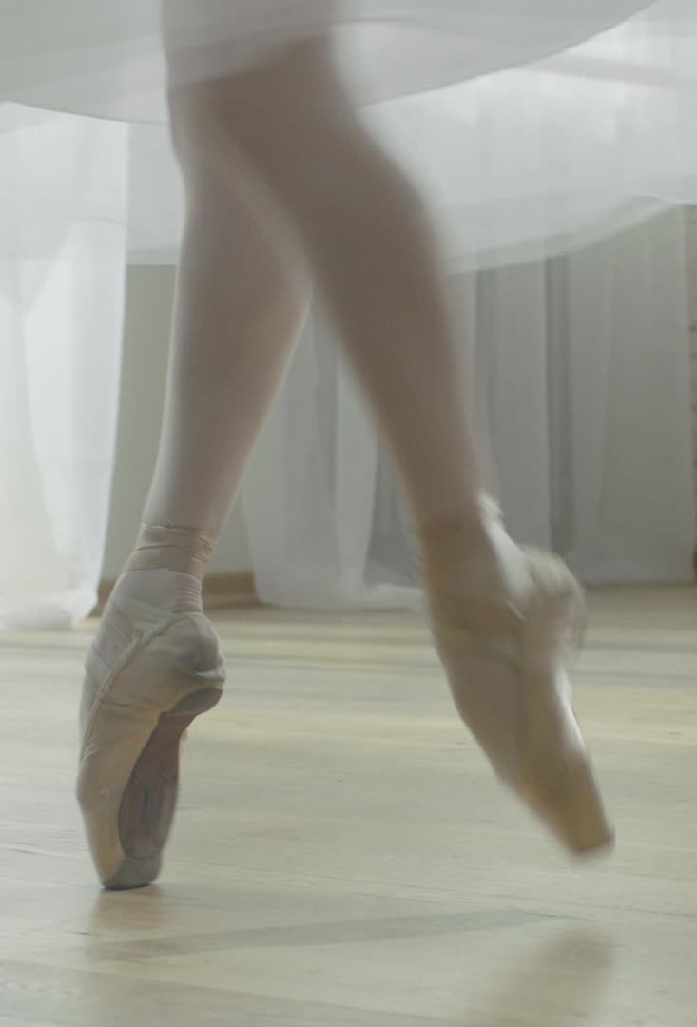
Metoda Tancerki to rozłożenie nauki w czasie.
Obejmuje ono procedurę zawierającą:
materiał do nauki podzielony na małe części i termin, kiedy będziemy się go uczyli.
przerwy, ich długość i terminy wystąpienia,
terminy powtórek materiału.

Slide 13
Należy unikać jak ognia wkuwania wszystkiego na jeden raz.
Regularna nauka rozłożona w czasie jest zawsze lepsza niż nauka wszystkiego na raz.
Metodą Tancerki zapamiętujemy materiał na dłużej.
Ucząc się metodą Tancerki, można zaoszczędzić wiecej czasu, niż poprzez naukę wszystkiego za jednym razem (ponieważ używana jest skuteczniejsza metoda uczenia się).
Im większe rozproszenie nauki w czasie, tym lepsze efekty.
Intensywny kurs to bardzo nieskuteczne podejście w kontekście uczenia się na dłużej.
Należy wracać do nauki danego materiału, gdy uznamy, że już go trochę zapominamy.
Przerwy są po to, aby odpoczywać.
Podczas zaplanowanej powtórki należy powtórzyć cały materiał, nawet ten, który jest już opanowany.
Przyswojone informacje należy powtarzać raz na rok, a zapamiętane będą na całe życie.
Podczas nauki na jeden raz mózg nie jest w stanie fizycznie zbudować tak wiele połączeń między komórkami, aby wszystko zapamiętać.
W skrócie: Ucz się -> zapominaj -> powtarzaj -> zapominaj -> …

Slide 14
Metoda zmiany miejsca

Slide 15
Według najnowszych badań efektywna nauka powinna przebiegać w różnych okolicznościach przyrody. Odwrotnie więc do teorii, która mówi o tym, iż powinniśmy znaleźć sobie stałe i spokojne miejsce do przyswajania wiedzy.
Ponadto różnorodność miejsca tworzy dodatkową przestrzeń
w naszej pamięci,
w której może się „zaczepić” przyswojona informacja. A zatem, odejdźmy od biurka, usiądźmy w fotelu, wyjdźmy na balkon, czy też wybierzmy się z książką na spacer.

Slide 16
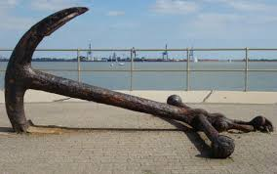
Co nam daje zmiana miejsca?
Lepiej zmieniać jest miejsce i dawać mózgowi nowe bodźce. Można łączyć (a przez to lepiej zapamiętać) przyswajane informacje z różnymi miejscami i przedmiotami. W znanym miejscu wszystko jest już znane, dlatego ciężko jest zakotwiczyć zdobywaną wiedzę z otoczeniem.

Slide 17
Powtórzenie materiału w nowym miejscu zmusza umysł do cięższej pracy, niż podczas robienia jej w tym samym miejscu. Mózg postrzega powtarzany materiał jako nowy. Sprawia to, że nie nudzi się tak szybko, a przez to lepiej zapamiętuje.
W ramach zmiany miejsca wystarczy zmieniać pokoje, w których odbywa się nauka, przemeblować je, włączać różną muzykę i dźwięki.

Slide 18
Metoda papugi
Metoda Papugi polega na wielokrotnym, ale stymulującym (wykorzystującym emocje, pobudzenie, zaskakującym umysł) powtarzaniu przyswajanego materiału.

Slide 19
Samo mechaniczne powtarzanie tego samego materiału to w większości strata czasu. Powtarzanie musi być przemyślane: budzić emocje, pobudzać umysł, zmuszać do myślenia… już teraz wiesz dlaczego papugi łatwiej zapamiętują przekleństwa niż zwykłe” dzień dobry”;-)
Należy unikać jak ognia zwykłego czytania kilkukrotnie tego samego tekstu.

Slide 20
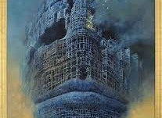
Metod majstersztyku czyli tworzenie dzieła idealnego…

Slide 21
Słowo majstersztyk jest kalką z języka niemieckiego i oznacza „mistrzowskie dzieło”.
W tej metodzie chodzi o to, by pracować tak długo, aż się ów majstersztyk osiągnie przy użyciu – tylko i wyłącznie – własnych zasobów. Nie wolno więc korzystać z dzieł kogoś innego.

Slide 22
W praktyce należy więc wykorzystać np. czyjeś notatki, by je udoskonalić i stworzyć swoje własne, mistrzowskie. Okazuje się, że w naszej głowie zostają treści przez nas zorganizowane i przetworzone.

Slide 23
Metoda fiszek
Polega na wykorzystaniu w nauce małych karteczek. Na jednej stronie karteczki jest pytanie, słowo w jednym języku lub obrazek, a na drugiej stronie jest poprawna odpowiedź, tłumaczenie lub wyjaśnienie.

Slide 24
W metodzie tej pomocne może być pudełko: Przekładamy fiszki, które już umiemy do następnej przegródki… te, które sprawiają nam trudność pozostają na swoim miejscu…gdy wszystkie fiszki znajdą się w przegródce nr 5- opanowaliśmy materiał!

Slide 25
KRÓTKIE PODSUMOWANIE: Fiszki pozwalają dzielić materiał na mniejszy. Fiszki wykorzystują metodę testu zderzeniowego — częstego testowania swojej wiedzy. Należy powtarzać co jakiś czas również już zapamiętane fiszki. Fiszki, które ciężko zapamiętać, należy powtarzać jeszcze częściej. Należy robić odpowiednio długie przerwy między sesjami nauki. Mózg potrzebuje czasu na zapomnienie danej fiszki. Testowanie swojej wiedzy za pomocą fiszek nie jest stresujące i nie sprawia, że chcemy oszukać podczas testu. Fiszki motywują do pracy, bo dają co chwilę nagrodę w postaci odkrycia, że pamiętamy kolejną fiszkę i posuwamy się do przodu w naszym procesie nauki.

Slide 26
Metoda Króla boksu
Polega na przeplataniu różnych ćwiczeń i mocnym zróżnicowaniu nauki.

Slide 27
Metoda Króla boksu polega na podzieleniu materiału na bloki, a bloki na jeszcze mniejsze części, a następnie przeplecenie ich ze sobą.
Materiał jest podzielony następująco:
A1, A2, A3, B1, B2, B3, C1, C2, C3.
Nauka może wyglądać następująco:
A1, B1, C1, A2, B2, C2, A3, B3, C3.
Oprócz samej nauki, również należy pomieszać powtórki. Powtórka nie powinna skupiać się na jednym zagadnieniu (części materiału), lecz zawierać ich kilka. Wprowadza to kolejny element: możliwość porównania różnych części materiału oraz konieczność wyboru wiedzy z różnych części materiału. Sprawia to, że mózg musi się bardziej wysilić. Podczas powtarzania jednego materiału, mózg nie musi się tak mocno wysilać, przez co słabiej zapamiętuje.

Slide 28
Zastosowanie metody:
Uwagi:
Nie należy bać się przeplatania materiału. Może to sprawiać wrażenie chaosu, ale daje lepsze efekty niż nauka w blokach.
Uczenie w blokach jest nieoptymalne i daje złudne wrażenie, że już dobrze opanowaliśmy dane zagadnienie.
Wymieszany i zróżnicowany materiał, to większe wyzwanie dla mózgu, a ciężko pracujący mózg lepiej zapamiętuje.

Slide 29
Metoda walenia NOTOWANIE, PRZETWARZANIE, FILTROWANIE INFORMACJI

Slide 30
Metoda Walenia polega na wynotowaniu najważniejszych elementów materiału, skupiając się na tezach, wnioskach, parafrazowaniu, podsumowywaniu. Notowanie jest jedną z technik efektywnego uczenia się. Oprócz samego notowania, należy filtrować i przetwarzać informacje. Osoby notujące podczas słuchania, uzyskują lepsze wyniki na egzaminach. Istotne jest, aby w miarę szybko przejrzeli swoje notatki.
Do robienia dobrych notatek można wykorzystać mapę myśli, kolorowe długopisy, znaki graficzne, skróty, wypunktowania i wiele innych. Najważniejsze, aby notatka była super czytelna dla jego twórcy.

Slide 31
Jak to wygląda w praktyce?
Metoda Walenia
Metoda Walenia Notatka Powtarzanie Metoda Cornella Długopis czy tablet | Metoda walenia polega na przerabianiu (filtrowaniu, segregowaniu, parafrazowaniu) informacji i notowaniu ich. Notatka powinna być krótka, zwięzła, zawierać wnioski, podsumowania, najważniejsze tezy, związki, parafrazy, mapy myśli. Należy przeczytać notatki po ich zapisaniu, przerobić, ulepszyć, wypisać wnioski. Metoda Cornella to sposób notowania opierający się na podziale kartki na 4 sekcje: Tytuł, Wnioski, Notatka, Podsumowanie. Notowanie na tablecie czy na kartce jest tak samo dobre. Musi to wybrać notujący, bo musi mu być dobrze notować.
Metoda Walenia polega na robieniu dobrych notatek z materiału. Należy parafrazować, odfiltrować informacje, wypisać najważniejsze tezy i wnioski, zrobić mapę myśli i inne elementy graficzne. Czytaj ponownie notatki. Notuj na czym chcesz (papier, tablet).

Slide 32
Dobrym systemem notowania jest metoda Cornella, która polega na podzieleniu kartki w taki sposób (więcej o tej metodzie jest tutaj:
Tytuł
Wnioski (słowa kluczowe, pytania klucze) – wypisywane podczas pierwszej powtórki | Notatki
Podsumowanie
Pytania we wnioskach pozwalają zrobić powtórkę — wystarczy zakryć prawą stronę kartki i opowiedzieć na elementy z sekcji Wnioski.
https://klosinski.net/notatki-metoda-cornella-i-mapy-mysli/):

Slide 33
Metoda nauczyciela

Slide 34
Teacher
Metodę nauczyciela można stosować na przykład w taki sposób:
Po zapoznaniu się z fragmentem materiału, można wyjaśnić na głos, jak go rozumiemy i co dla nas to wszystko znaczy.
Po nauczeniu się całego obszaru, możemy nauczyć tego kogoś z naszych bliskich: rodziców, partnera, dzieci, rodzeństwo.
Po nauczeniu się całego obszaru, możemy zrobić z tego szkolenie przed kolegami z pracy, uczelni, etc.
Podczas uczenia innych, zastanawiamy się, czy to, co przekazujemy, ma sens. Znajdujemy wtedy luki w naszej wiedzy / rozumowaniu i źródła problemu
Metoda nauczyciela to metoda, w której należy tłumaczyć i uczyć siebie oraz innych. Wymusza ona skupienie się na materiale, osadzanie go w swoim świecie (łączeniu ze znanymi rzeczami), wyciągnięcia wniosków, powiązań i skojarzeń, przykładów

Slide 35
Drogi uczniu- poznałeś kilka technik skutecznego uczenia się. Sprawdź i wybierz najlepszą technikę dla siebie.
Życzymy Ci ciekawych odkryć!
Włam się do własnego mózgu!
Pozdrawiamy: Joanna Antoniewicz oraz Aleksandra Płaczek
Pedagożki z II LO

